Slide 1
个人简介
陈伟强
智能，让生活更美好。
第<number>页/共12页

Slide 2
目录
自我介绍
项目介绍
自我评价
未来规划
第<number>页/共12页

Slide 3
自我介绍
工作经历：
2016.4-至今 江苏阿瑞斯智能设备有限公司
图像算法工程师
2014.3-2016.4 江南计算技术研究所
软件工程师
教育背景：
2011.7-2014.3 南昌航空大学
信号与信息处理（图像图形）
第<number>页/共12页

Slide 4
项目介绍--人民币冠字号识别
负责纸币币值识别、冠字号的识别算法
1. 负责上位机人民币币值识别、冠字号识别(定位、分割、特征提取、神经网络训练、形态学判别)算法设计、实现(OpenCV)；
2. 人民币红外、紫外图像（定位、统计识别）真伪鉴别算法设计、实现；
3. 图像处理算法的实现、验证和性能分析；
4. DSP端内存池设计、管理，算法从PC到DSP的移植（\OpenCV \imglib \dsplib）、优化；
5. 算法设计文档，产品发明专利撰写与申请；
6. 项目担当，协同项目组推进项目进展。
第<number>页/共12页

Slide 5
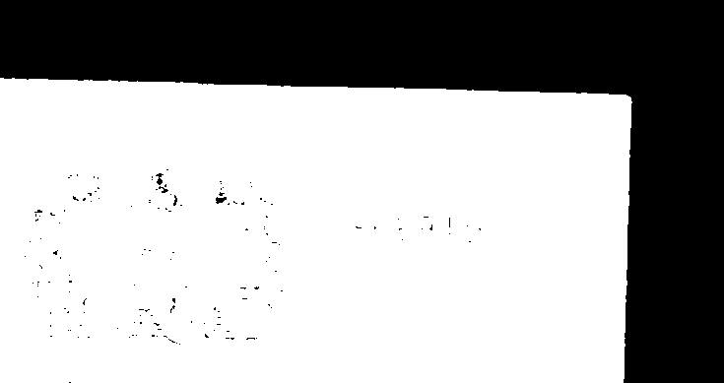
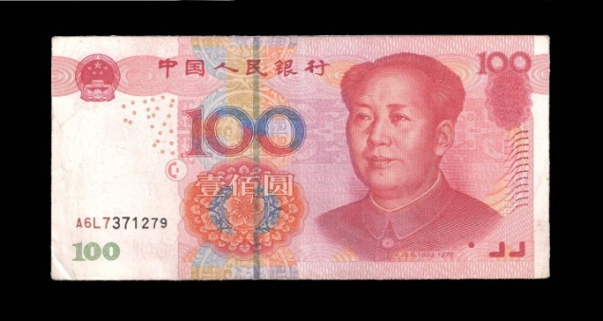

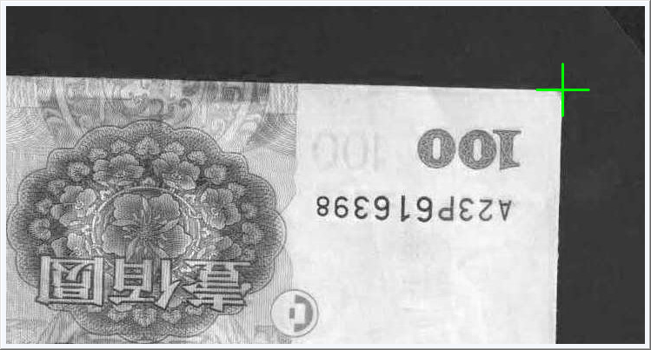

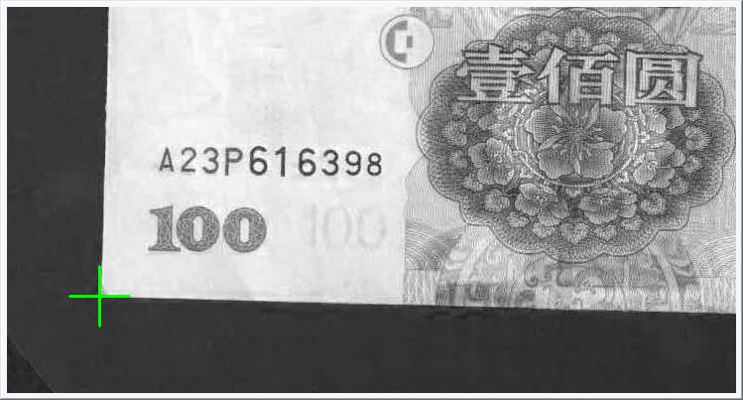

项目介绍--人民币冠字号识别
增强/颠倒判断/裁剪/
粗定位
矫正/细定位/剪切
第<number>页/共12页

Slide 6
项目介绍--人民币冠字号识别
图像分割
字符分割
识别
细化
A23P616398
第<number>页/共12页

Slide 7
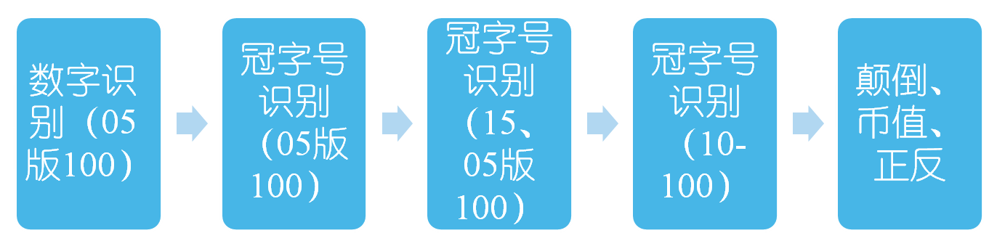
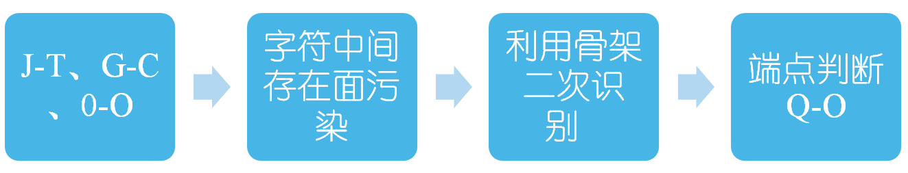
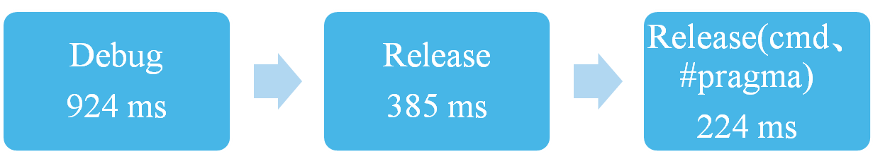
项目介绍--人民币冠字号识别
第<number>页/共12页

Slide 8
项目介绍-- linux环境下的应用软件开发
1. 编写数据通信协议，Linux下实现UART、IIC存储载体与设备间的通信；
2. 管理设备的启动流程，同步CPU间的通信；
3. 管理Linux文件系统资源，实现相关资源的加密、解密、同步、切换及释放；
4. 利用Linux进程间通信、多线程机制，实现模块管理和流程设计。
5. 搭建虚拟开发环境，工程版本管理(SVN);
第<number>页/共12页

Slide 9
项目介绍--医学CT图像分割
责任描述：
1. 将原始二进制数据转换为可视化的图像；
2. 基于开源OpenCV，实现CT序列图像的增强处理，利用纹理的能量特征计算区分出待分割区域，并显示、保存图像；
3. 用户界面设计，实现单张和序列图像的处理。
第<number>页/共12页

Slide 10
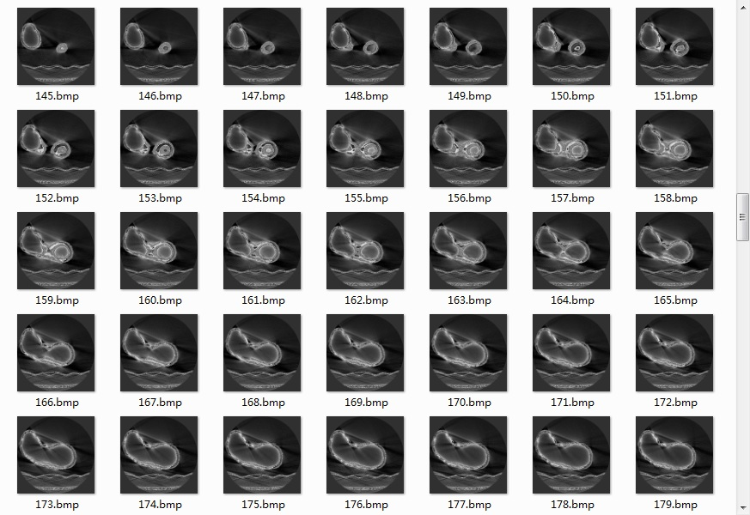
项目介绍--医学CT图像分割
第<number>页/共12页

Slide 11
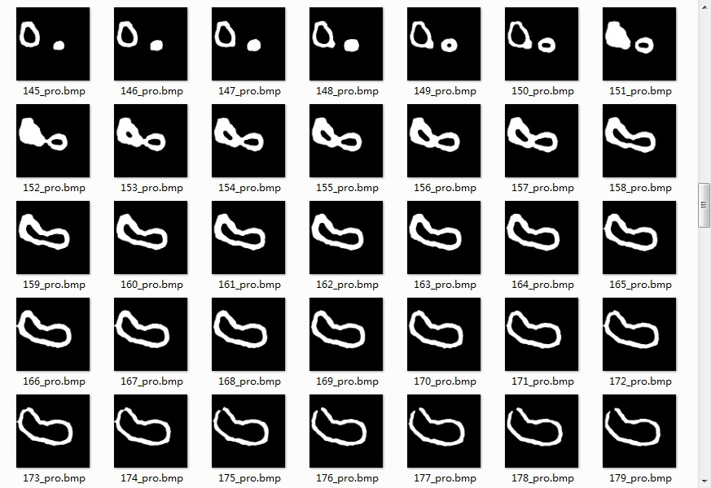
项目介绍--医学CT图像分割
第<number>页/共12页

Slide 12
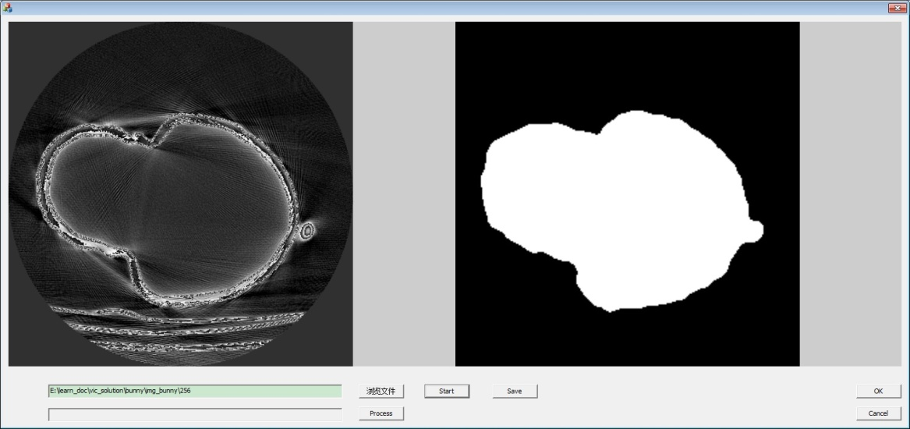
项目介绍--医学CT图像分割
第<number>页/共12页

Slide 13
项目介绍--基于医学图像的有限元模型构造方法
责任描述：
1.医学图像的增强、分割以及配准相关算法的研究；
2.三维体数据的处理和表面模型的构建，三维平衡八叉树算法的实现；
3.三维网格剖分算法的研究，自适应三维网格剖分技术在计算机中的实现；
4.Matlab、C++混合编程实现算法的验证；(Visual C++,Matlab)
5.网格质量分析和优化，撰写发表论文《从表面重构的体数据实现三维网格剖分》(中国图象图形学报)。
第<number>页/共12页

Slide 14
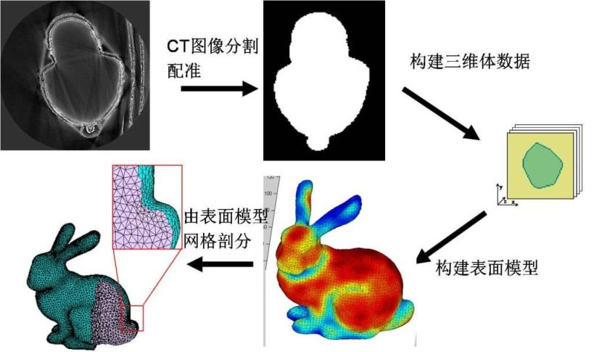
项目介绍--基于医学图像的有限元模型构造方法
第<number>页/共12页

Slide 15
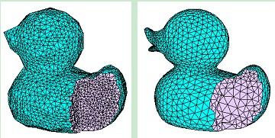
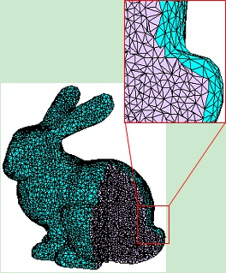
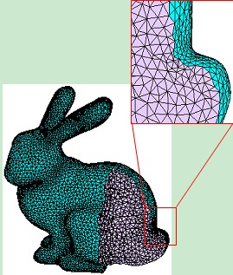
项目介绍--基于医学图像的有限元模型构造方法
第<number>页/共12页

Slide 16
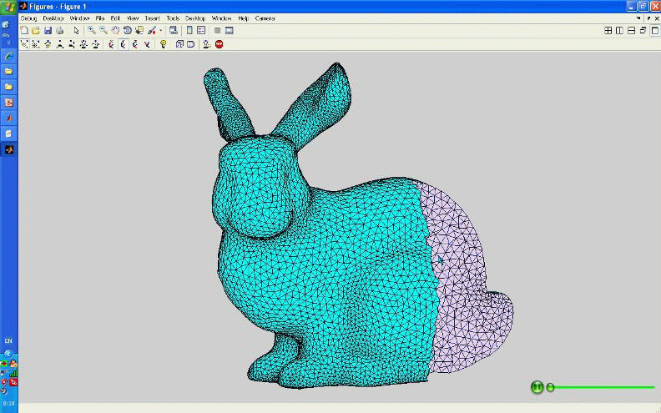
项目介绍--基于医学图像的有限元模型构造方法
第<number>页/共12页

Slide 17
自我评价
优势
    自我发现问题的能力
    善于研究、探索、沟通
不足与改进
    知识面不够广，思路少
第<number>页/共12页

Slide 18
未来规划
现阶段完善冠字号识别算法，旨在提高算法程序的健壮性和速度，同时和大家一起努力，将目前的项目往新的阶段推进。
后面希望能够在图像处理、计算机视觉方向上更加专业，然后将这些很好地应用到当前的工作中，创造出独特的具有市场竞争力的产品，并且能够向客户提供专业化的服务。
第<number>页/共12页

Slide 19

第<number>页/共12页

